Slide 1

해외 비상연락 도움 서비스
2020. 12. 2 (화)
TEAM : #import [박성호, 윤현영, 안길환]
Notes:
안녕하십니까? 해외 비상연락 도움 서비스 SafeNote에 대한 발표를 맡게 된 #import팀의 발표자 박성호 입니다.

Slide 2



TEAM : #import
ㆍ Front-end ( React, css, HTML )
ㆍ 사이트 웹 디자인 / 기능 개발
ㆍ 데이터 수집
기획, 디자인
팀장
박성호
ㆍ Front-end ( React )
ㆍ 지도 API 활용 기능 개발 ( Google Map API )
- 건물, 주소 검색기능, GPS 이용 현재위치
- 출발지-목적지 경로, 시간계산
개발, 검증
팀원
윤현영
ㆍ Back-end ( Django Rest Framework )
ㆍ Service Infra ( Cloud, ubuntu, MariaDB, gunicorn, nginx )
ㆍ 데이터 처리
ㆍ 프로젝트 관리
설계, 관리
팀원
안길환
Notes:
#import 팀에 대해 짧게 소개드리겠습니다.
사이트를 기획하고 React, css, HTML을 이용하여 Front-end의 디자인 및 기능개발을 했고
사이트에 넣을 수 있게 데이터를 수집하고 정리한 박성호 입니다 ☺
다음으로 React를 이용하여 Map 부분의 Front-end를 개발하고 건물, 주소 및 GPS를 이용하여 현재 위치 검색기능과 출발지, 목적지의 경로와 시간계산이 가능하도록
지도를 개발한 IT계의 떠오르는 별! 괴물 신입! 윤현영 팀원을 소개하겠습니다.
마지막으로 디장고 레스트 프레임워크를 이용하여 Back-end를 구성하고 Cloud, ubuntu, MariaDB, gunicorn, nginx를 활용하여 서비스 인프라를 구축하시고!
데이터 처리와 프로젝트 관리까지 완벽하게 이뤄내신! 역시 경력자는 경력자다 그쵸? #import의 빛 안길환 팀원을 소개하겠습니다.

Slide 3
목차
1. 아이디어의 접근
2. 어떻게 진행할까?
3. 웹 사이트 구현
4. 프로젝트 관리
5. 프로젝트 후기
Notes:
다음으로 목차입니다.
첫 주제를 보기 전에 질문 한가지 드리도록 하겠습니다. (집중 안하는 사람)
코로나 상황이 끝나면 무엇을 가장 먼저 하고 싶으십니까? (원하는 답 나올 때 까지)
(답 나오면 화면 넘어가며)
그렇습니다.

Slide 4
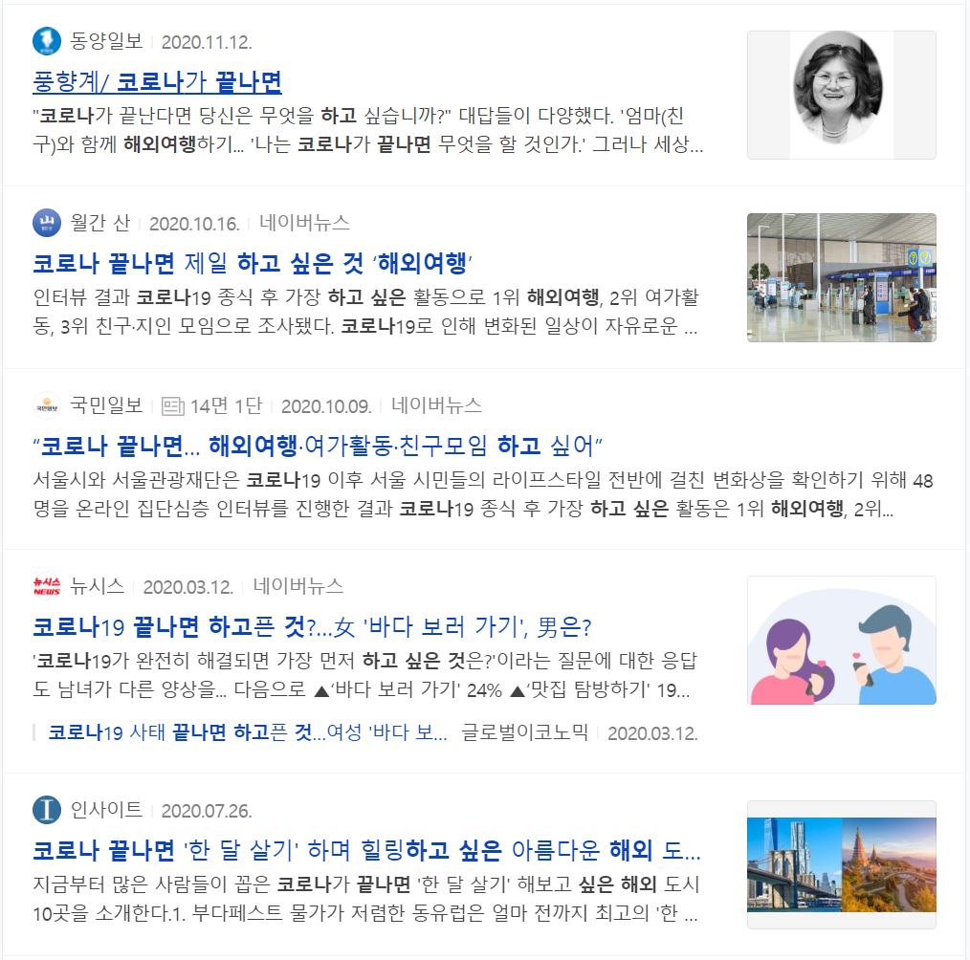
1. 아이디어의 접근
출처: 네이버 뉴스 검색
Notes:
코로나 상황이 끝나면 많은 이들이 해외여행을 가고 싶어하고 있습니다. (넘어가며)

Slide 5
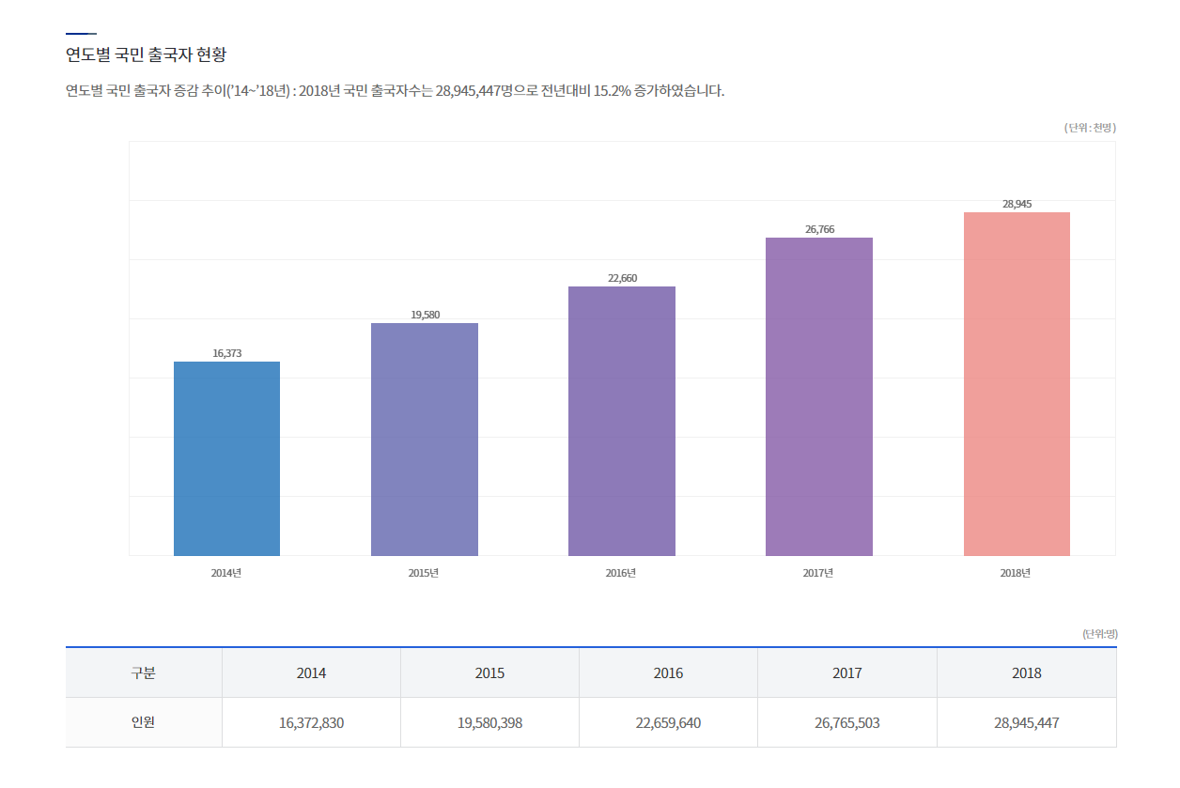
1. 아이디어의 접근
출처: 법무부 / 출입국 통계(http://www.moj.go.kr/moj/2411/subview.do)
Notes:
이 자료는 법무부에서 출입국 통계를 낸 것입니다.
년도가 지나면 지날 수록 출국자가 꾸!~준히 증가하고 있는 것을 보실 수 있습니다.
이때 #import팀의 역사가 시작됐습니다.
‘해외다, 우리의 주제는 해외로 잡아야 한다.’
지금은 코로나 때문에 잠시 출국자 수가 감소 했지만
백신 개발 이후 증가 할 것 이라고 판단, 출국자가 증가 할 때
그들에게 도움을 줄 수 있는 사이트를 만들기로 했습니다.
그러면 해외에서 맞닥뜨릴 수 있는 위급상황에는 어떤 것이 있을까요? (대답 기다렸다가 넘어감)

Slide 6


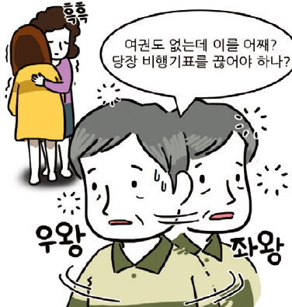
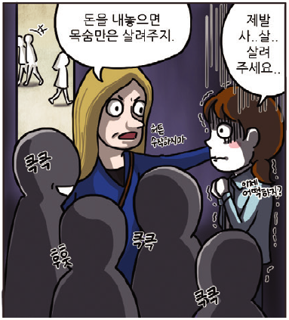

1. 아이디어의 접근
해외에서 누구나 일어날 수 있는 비상상황
도움이 될 서비스는 없을까?
Notes:
그렇습니다.
도난, 강도, 교통사고, 자연재해 등 해외에서 맞닥뜨릴 수 있는 위급 상황은 다양합니다.
이때 어떻게 하면 우리가 만든 사이트가 도움이 될 수 있을까요?
(잠시 침묵 뒤 넘어감)

Slide 7
2. 어떻게 진행할까?
관련자료 조사
기존 서비스, 개선사항 비교분석
웹 페이지 스케치
웹 서비스의 디자인과 기능을 설정
구현
스케치한 기능들을 구현
서비스
구현된 기능들을 서비스
Notes:
그래서 기존에 이런 서비스가 있는지 조사를 하고 개선해야 할 사항이 있는지 비교 분석을 한 뒤
웹 페이지 스케치에 들어갔습니다.
그리고 구현을 해서 서비스에 등록하는데 성공을 하게 됩니다.
네, 여러분들은 지금 #import 연대기를 듣고 계십니다.
차근차근 보여드리도록 하겠습니다. (넘어감)

Slide 8
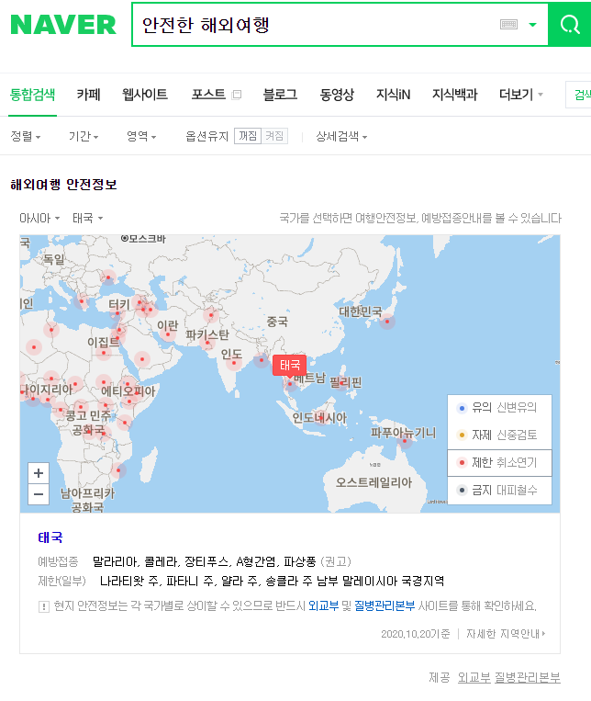
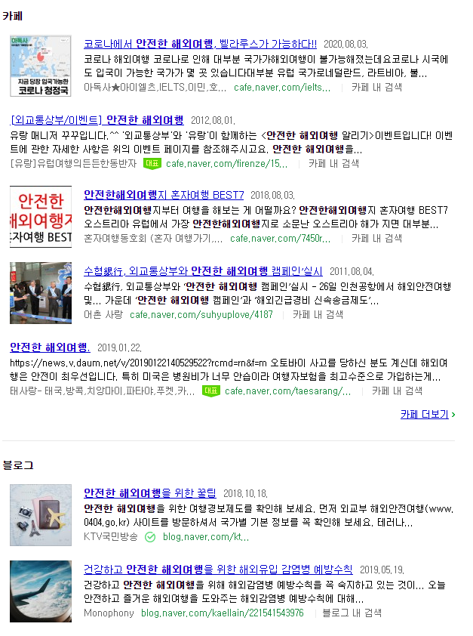
2. 어떻게 진행할까?
관련자료 조사
#안전한 해외여행, #해외여행비상, #안전여행, #해외비상 ㆍ ㆍ ㆍ
Notes:
#~ 을 검색해본 결과 (넘어감)

Slide 9
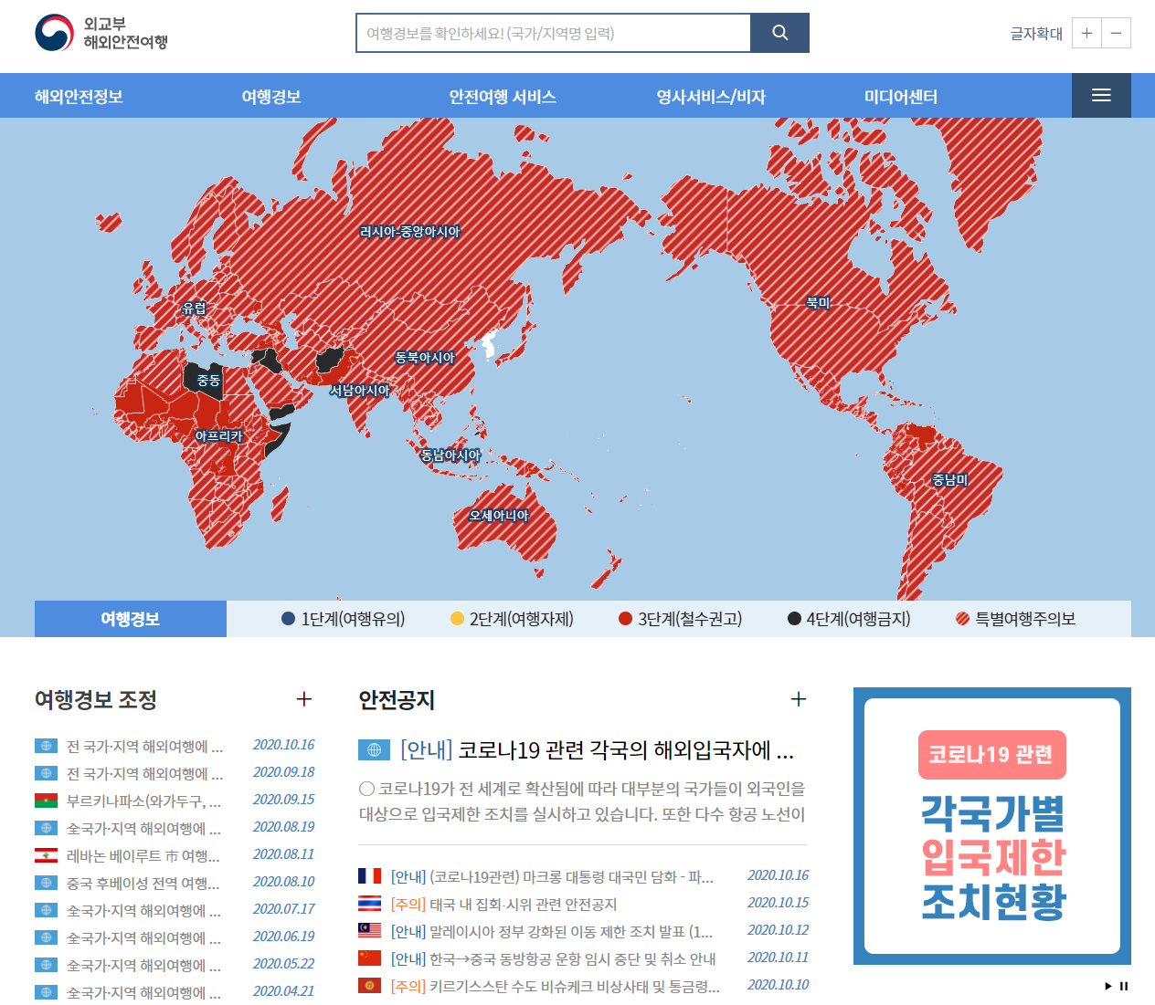
2. 어떻게 진행할까?
관련자료 조사
대한민국 외교부 해외 안전여행 웹 페이지 ( http://0404.go.kr )
Notes:
다음과 같이 외교부에서 운영하는 사이트를 찾을 수 있었습니다.
방대한 자료가 있죠?. (넘어감)

Slide 10
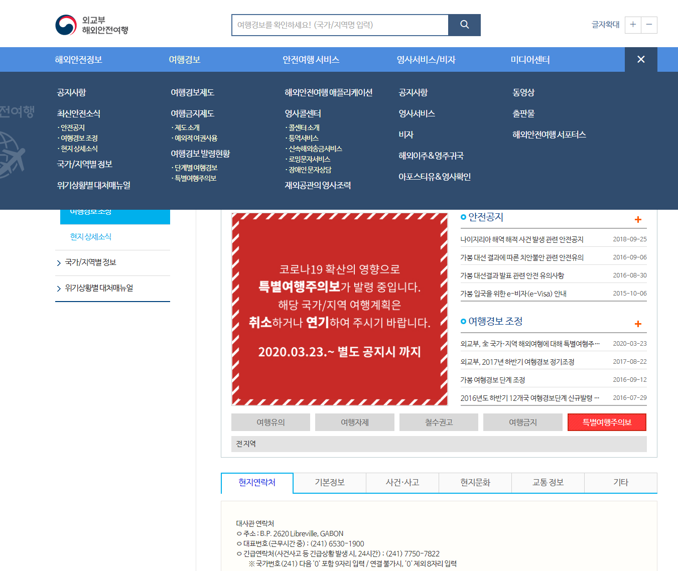
2. 어떻게 진행할까?
관련자료 조사
해외안전여행 웹 페이지
ㆍ 대한민국 정부의 공식적인
공지 사항 확인이 가능하며
안전여행 정보의 양이 많음
ㆍ 급한 상황에서
필요한 정보를 빠르게 찾기 어려움
Notes:
여행을 떠나기 전에는 이 방대한 자료들이 굉장히 유용하게 쓰이지만
막상 위급상황에 처했을 때는 어떨까요?
여러분도 아시겠지만 눈 앞이 깜깜해집니다.
머릿속이 백지가 되죠.
그래서 조금 더 간결하게 만들어진 어플이 있을까? 하고 찾아봤습니다.(넘어감)

Slide 11
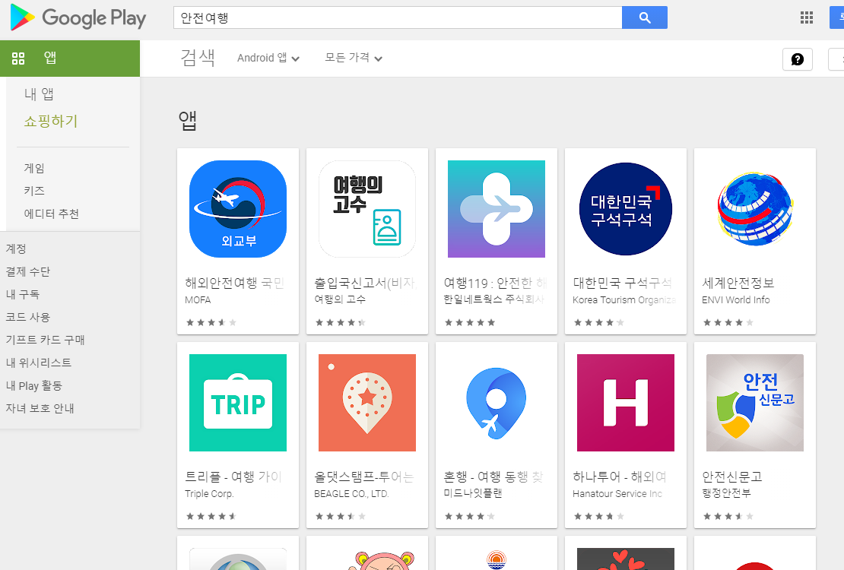
2. 어떻게 진행할까?
관련자료 조사
안드로이드 PLAY STORE
여행 안전 앱보다는
여행 플랜 앱이 대부분
Notes:
주로 안전에 관련된 앱보다는 플래너 앱이 많았으며, 거의 유일하게 존재하는 외교부 앱 또한(넘어감)

Slide 12

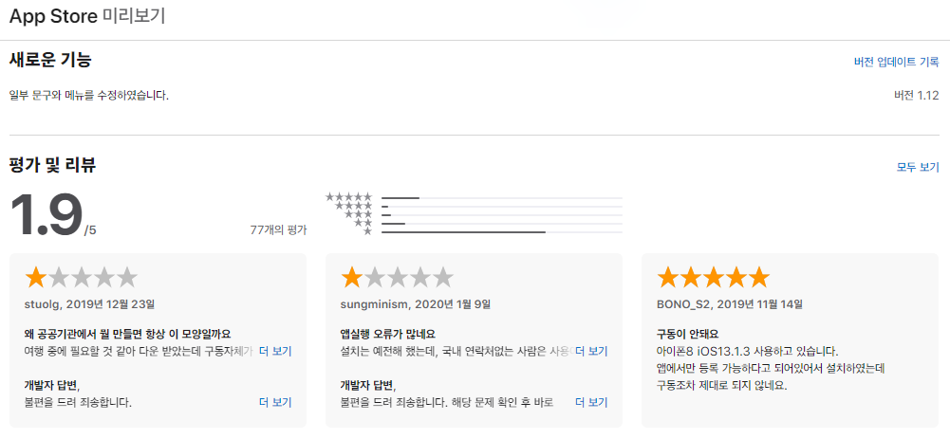
2. 어떻게 진행할까?
관련자료 조사
애플 APP STORE
정부기관에서 만들어 신뢰할 수 있는
외교부 여행 안전 앱
서비스에 문제가 있어 보임.
Notes:
평점이… 참담합니다. 그래서! (넘어감)

Slide 13
2. 어떻게 진행할까?
빠르게 필요한 정보만 직관적으로
제공을 해보자!!!
Notes:
우리는 빠르게 필요한 정보만 직관적으로 제공을 해보자!라는 마음으로 다음과 같이 스케치를 했습니다.(넘어감)

Slide 14
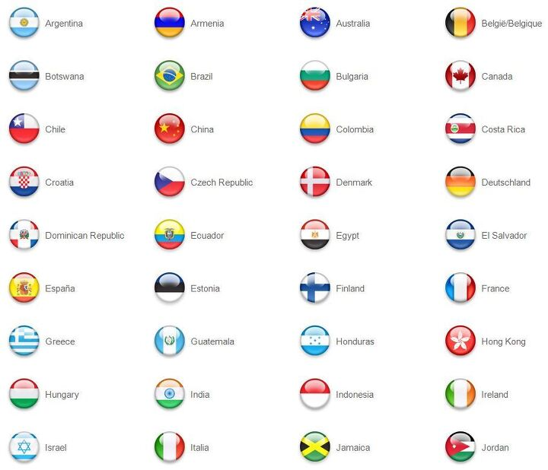
2. 어떻게 진행할까?
웹 페이지 스케치
드롭다운 메뉴 : 국가 선택 – 선택한 국가의 정보를 받아 제공하게 됨.
국가 선택
대한민국
미국
기관위치
프랑스
연락처
태국
중국
주의 사항
국가1
국가2
국가3
Notes:
스케치 초안을 보여드리도록 하겠습니다. (5초간격으로 계속 넘어감)

Slide 15
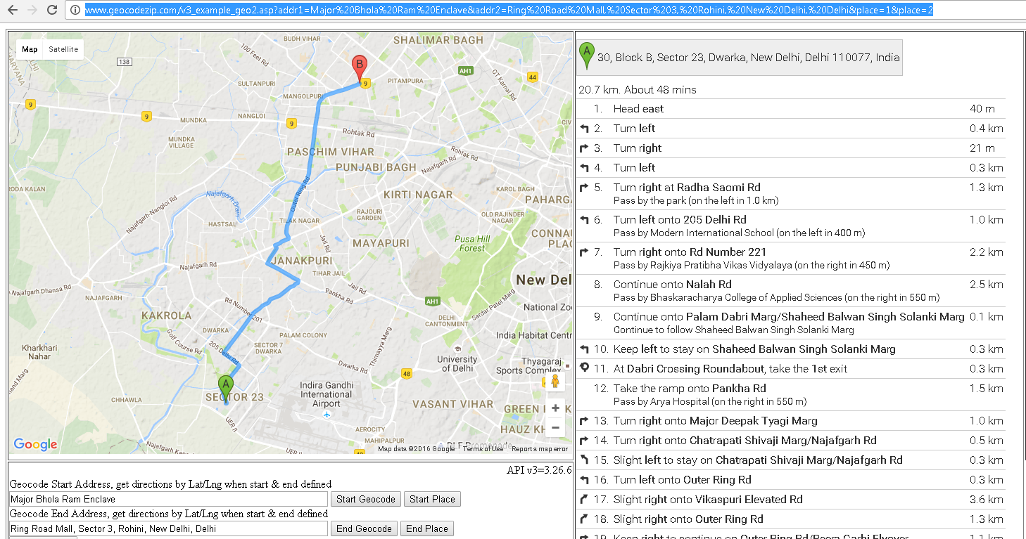
2. 어떻게 진행할까?
웹 페이지 스케치
클릭 시 지도 기능 : 선택된 국가의 지도 정보 제공
긴급한 상황에서 찾아야할 기관에 대해 정보 제공
국가 선택
기관위치
연락처
주의 사항
대사관
약국
공항
밀집지역 [축구장]
선택된 항목에 따라
지도에 가까운 거리 표시, 위치표시, 경로 표시

Slide 16
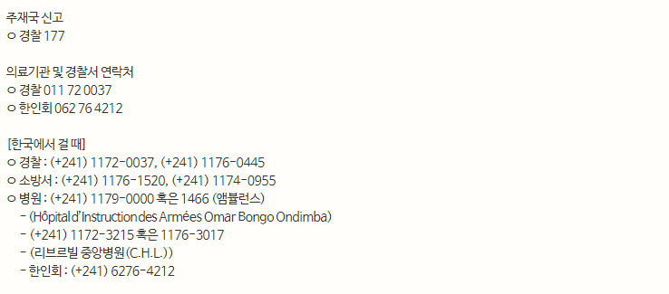
2. 어떻게 진행할까?
웹 페이지 스케치
클릭 시 지도 기능 : 긴급한 상황 찾아야할 기관을 선택
국가 선택
기관위치
연락처
주의 사항
Notes:
이렇게 많은 데이터들을 넣는 것도 중요하지만
우리의 서비스는 주로 모바일 환경에서 보여지게 될테니(넘어감)

Slide 17
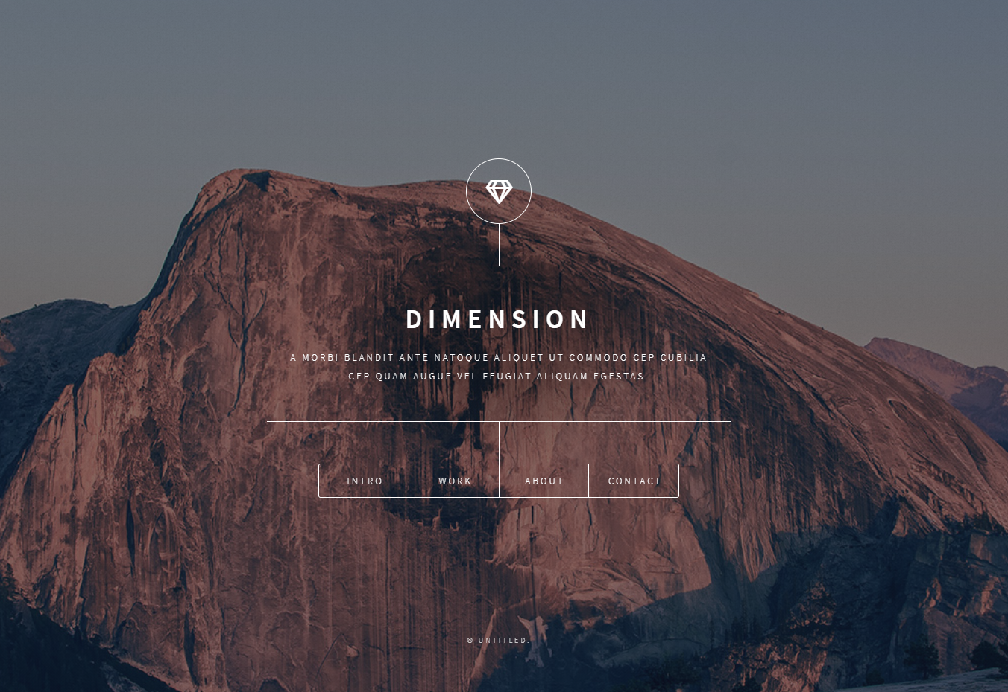
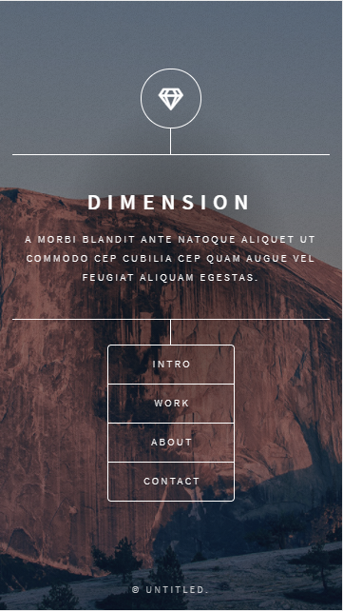
2. 어떻게 진행할까?
웹 페이지 스케치
전체적인 웹 페이지의 테마 : 편안해 보이는 이미지를 사용
데스크탑과 모바일에서 반응형으로 동작.
Notes:
반응형 스케치도 해봤습니다.
스케치가 끝난 뒤 (넘어감)

Slide 18
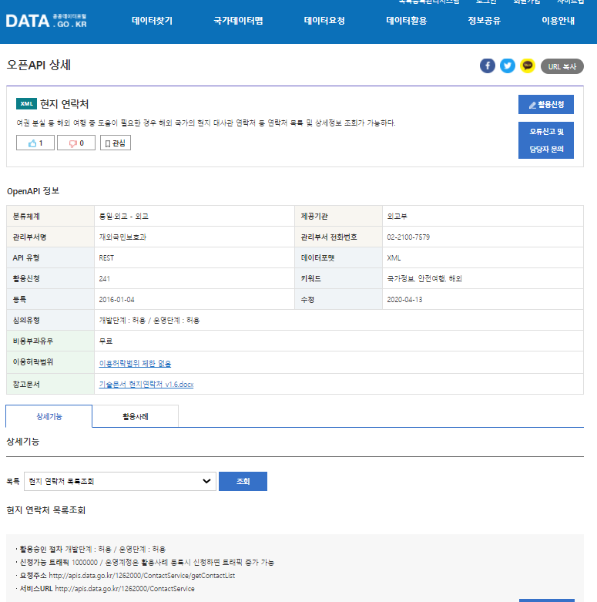
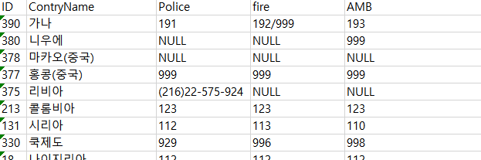
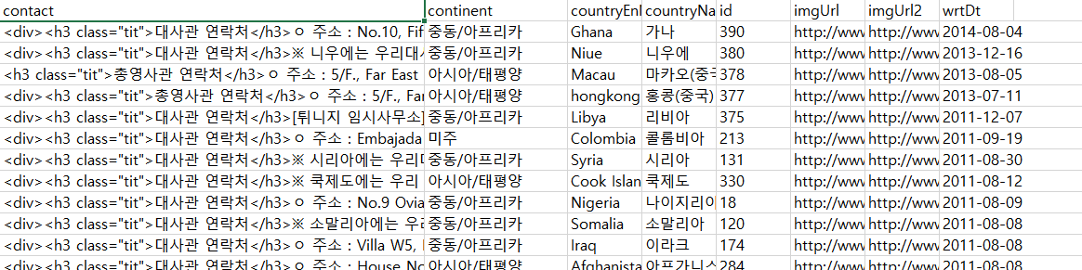
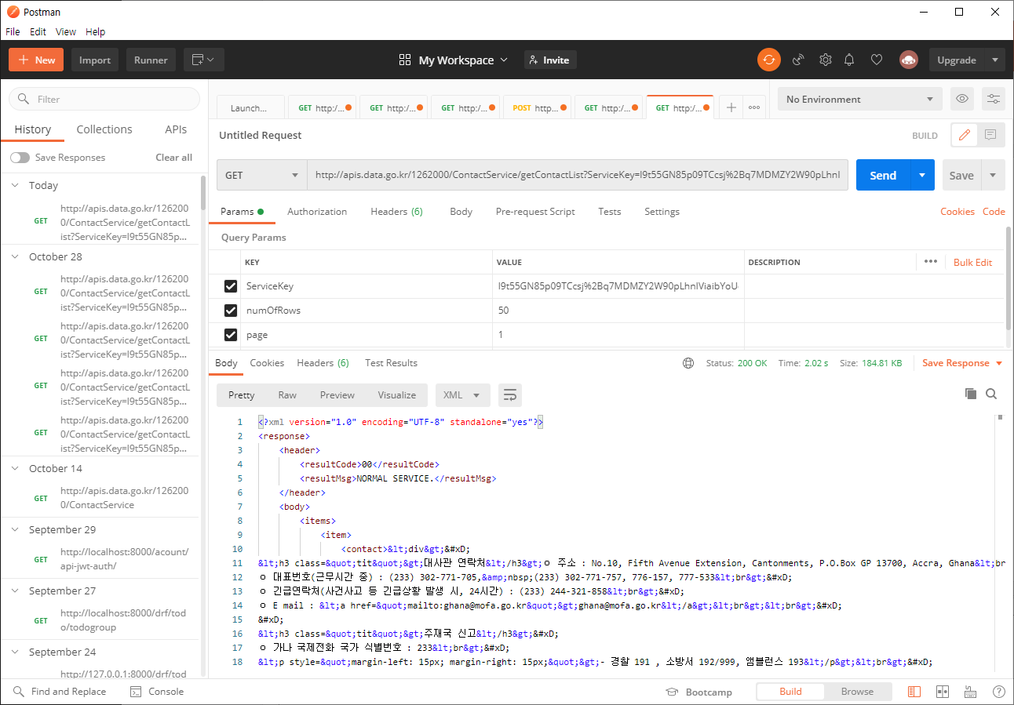
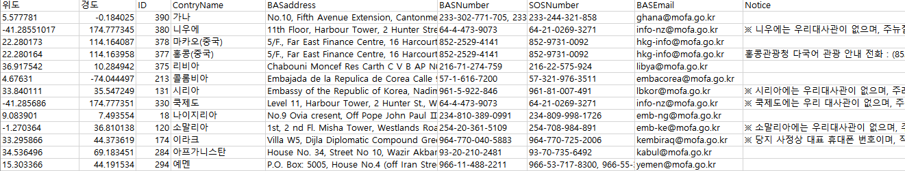
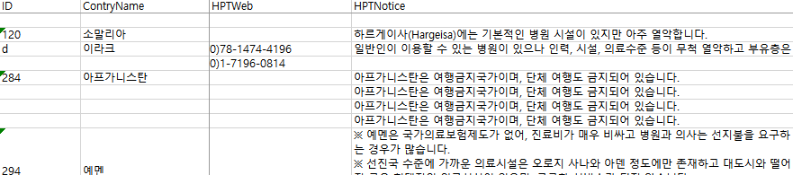
3. 웹사이트 구현
데이터 수집
공공 데이터 포털 API → xml : csv, xlsx 파일로 파싱
Notes:
데이터를 수집하여 프로젝트 목적에 맞게 데이터를 정리했고 (넘어감)

Slide 19
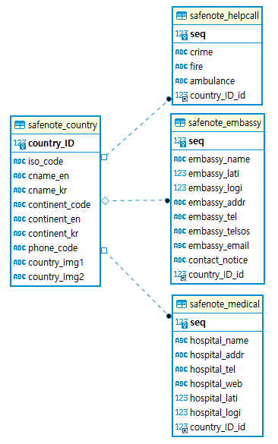
3. 웹사이트 구현
데이터 수집
데이터 베이스 : ERD 작성
Notes:
다음과 같이 데이터 베이스의 테이블 스키마를 정의했습니다. (넘어감)

Slide 20
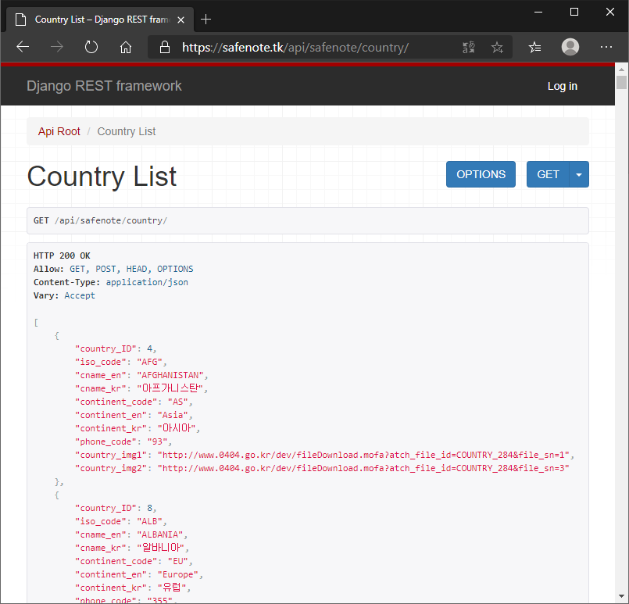
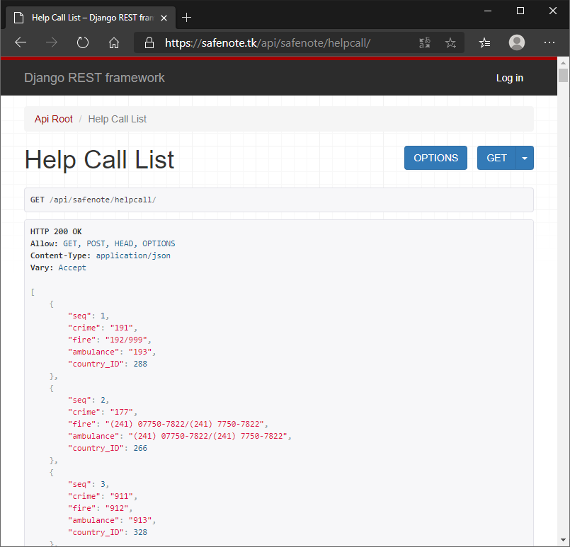
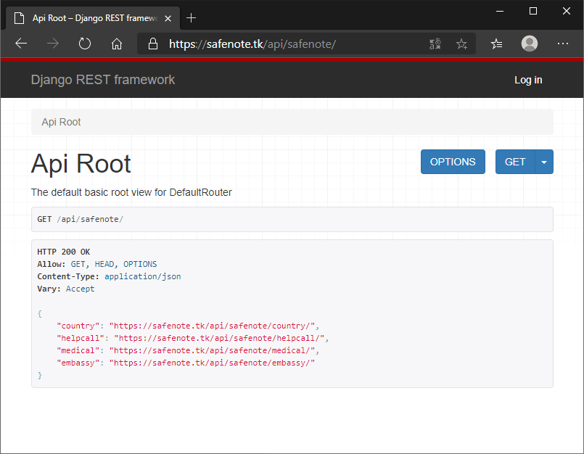
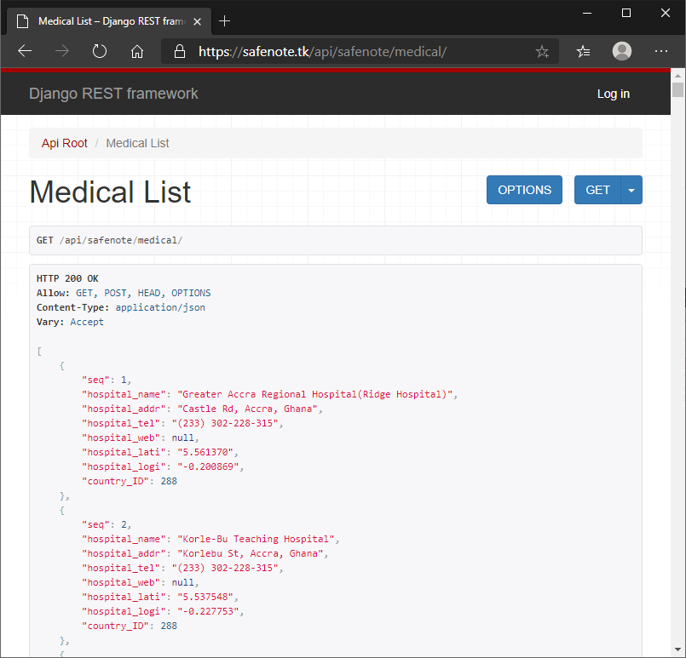
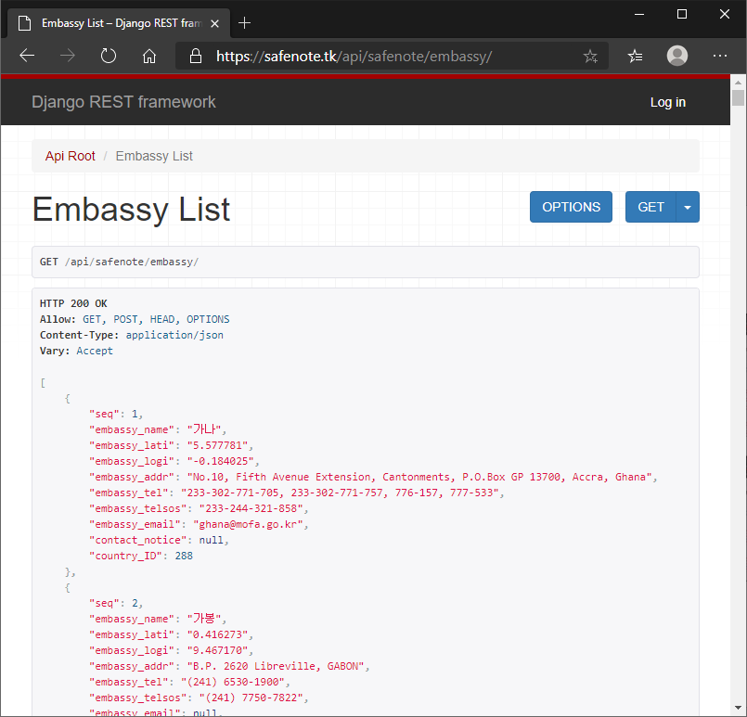
3. 웹사이트 구현
API Service
Notes:
앞에서 정의된 스키마를 따라서 API 서비스를 구축했고 내용은 다음과 같습니다.(넘어감)

Slide 21
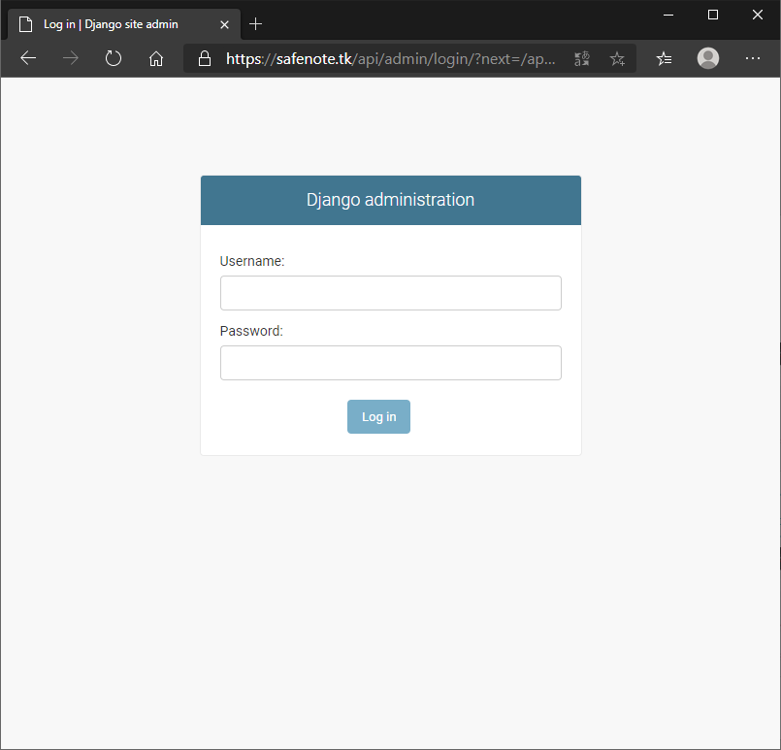
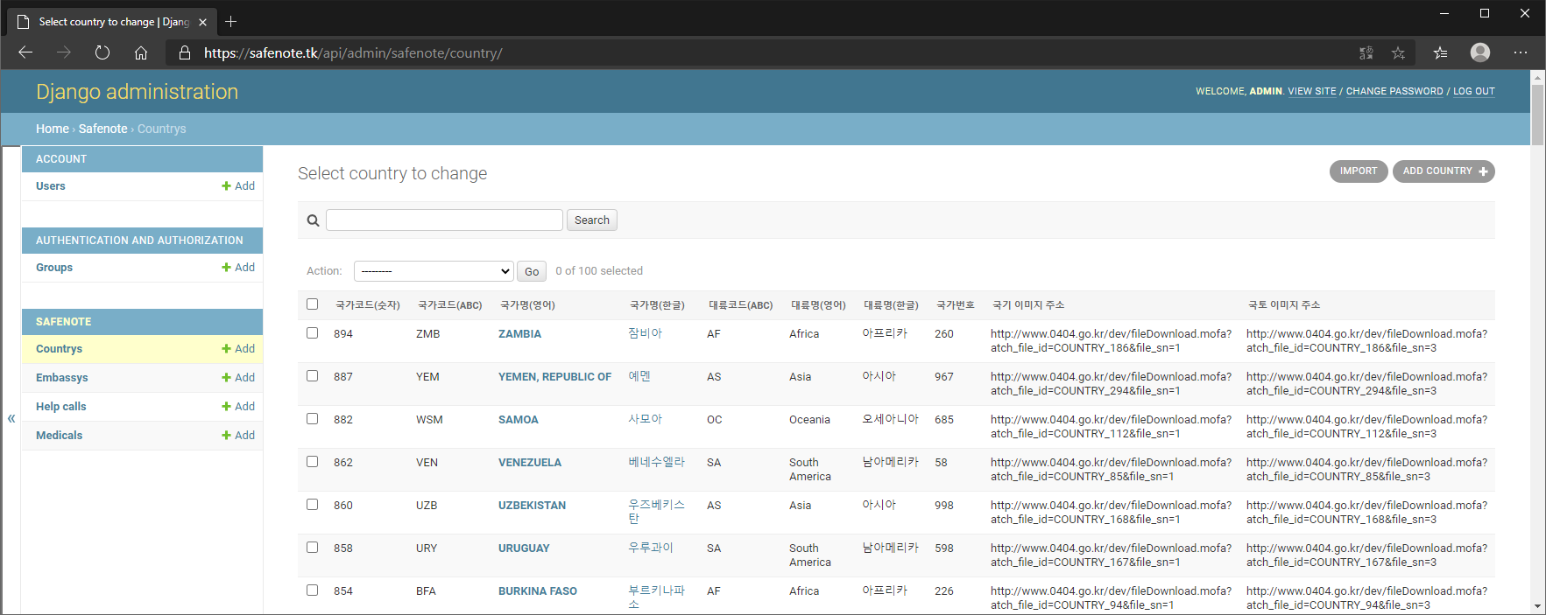
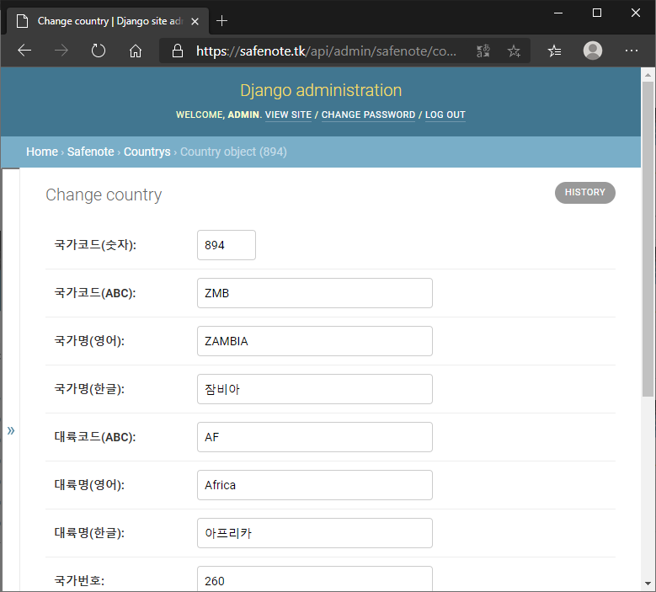
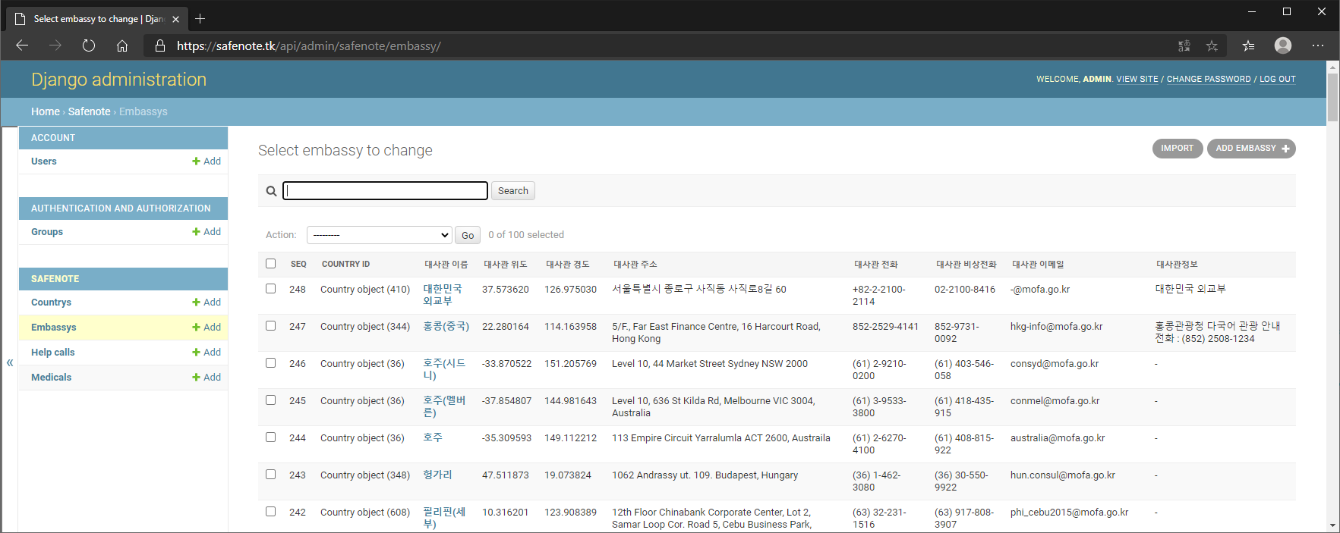
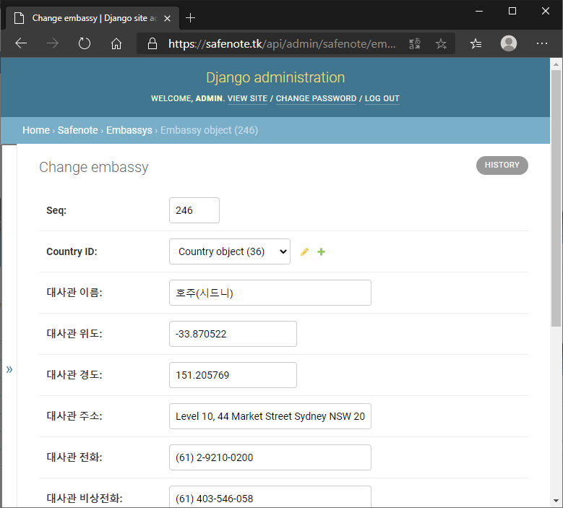
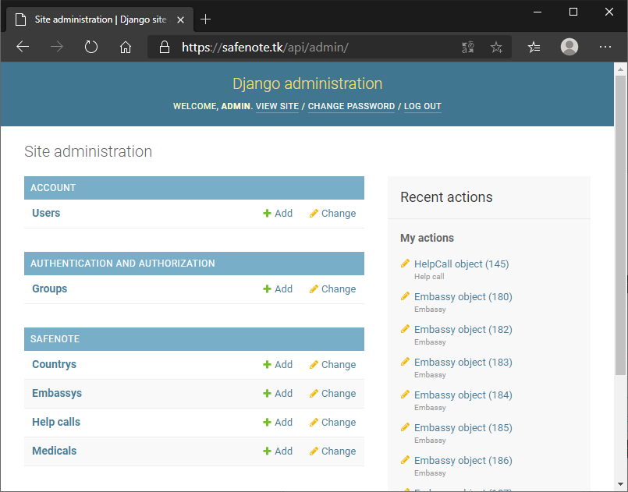
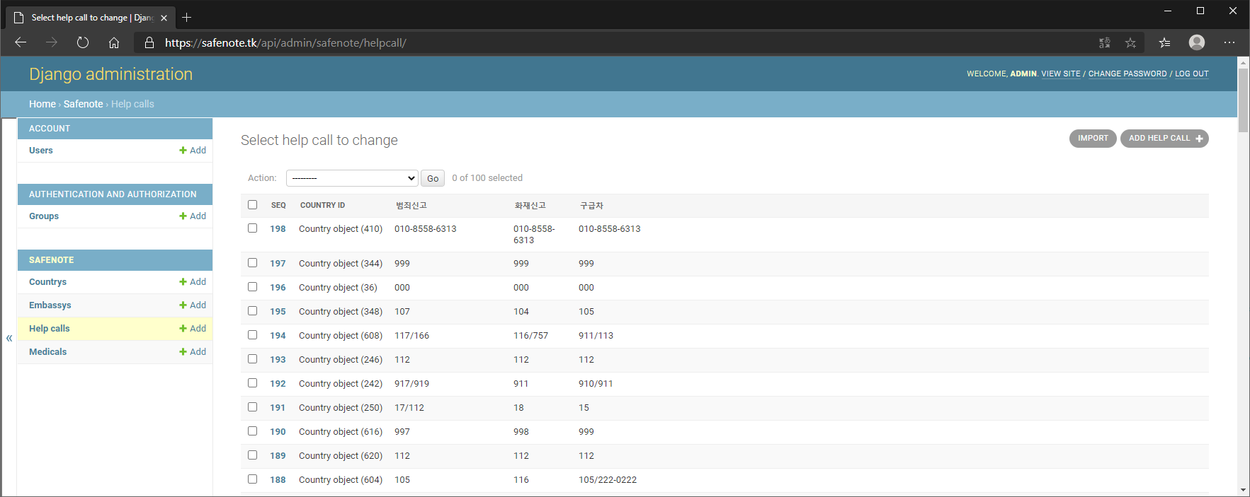
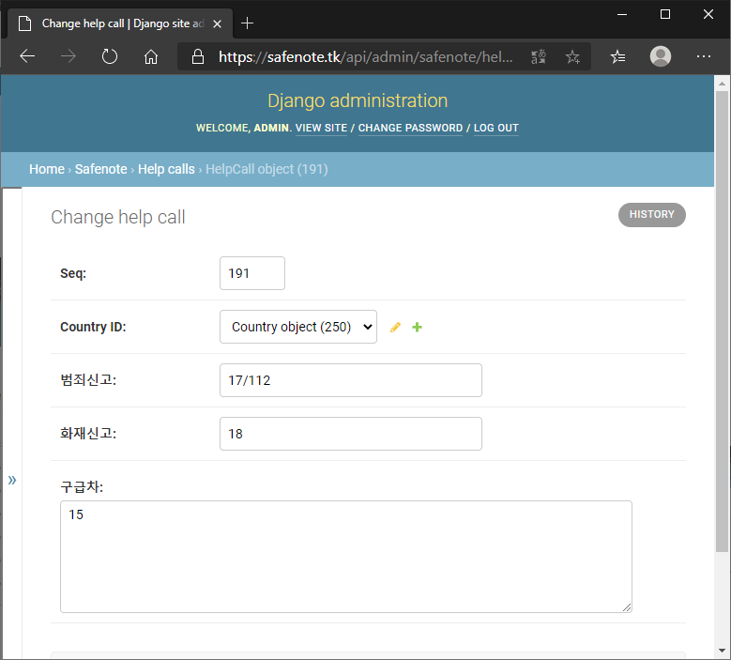
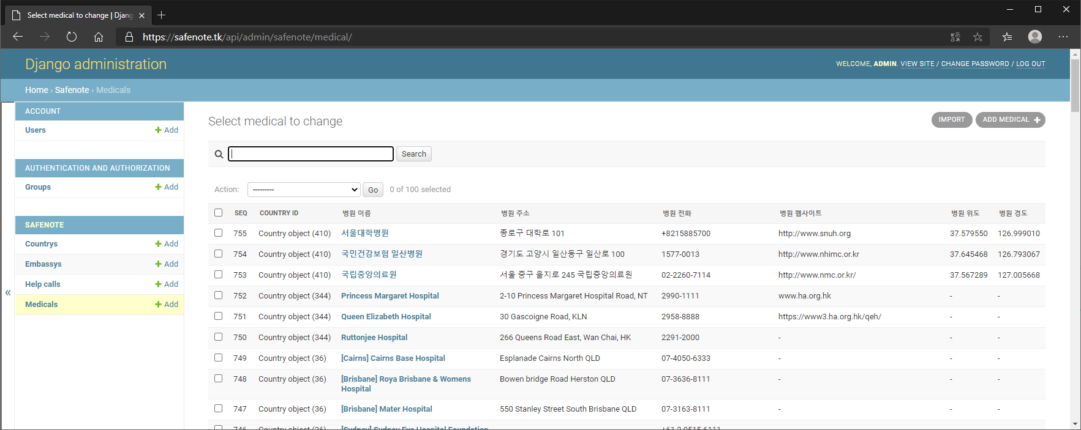
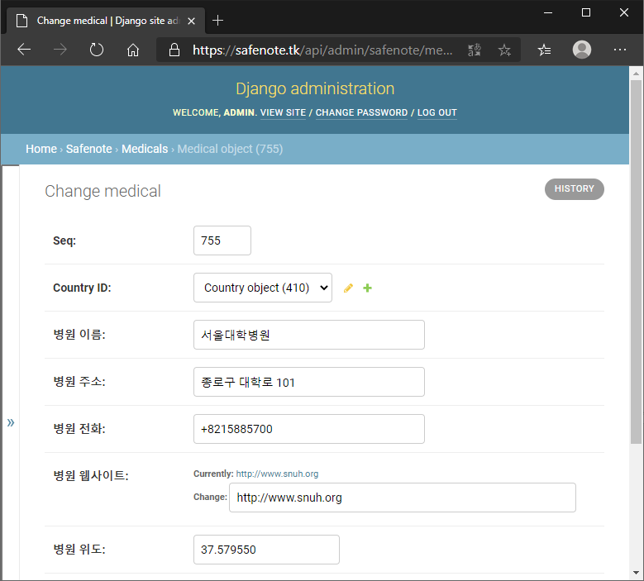
3. 웹사이트 구현
API Service admin
Notes:
API 서비스를 관리하기 쉽게 관리자 페이지도 만들었습니다.
API 데이터는 DB를 직접 컨트롤하지 않아도 관리자 페이지에서 모든 데이터를 관리 할 수 있습니다.(넘어감)

Slide 22
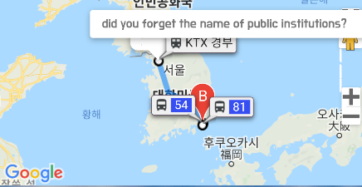


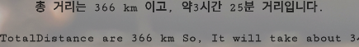
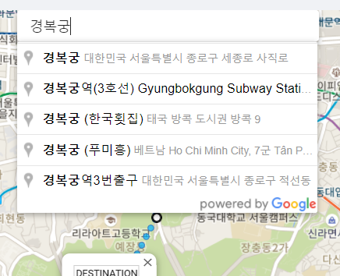

3. 웹사이트 구현
지도 기능의 구현
구글 맵 API 활용
마킹
- 위도, 경도를 기반으로 위치 마킹
- GPS 를 통해 현 위치 마킹
경로 탐색
탐색 (도로인식, 교통수단)
거리 자동 측정
검색
검색어 자동완성
구글 DB 와 연계된 주소록
검색장소로의 마커 이동
Notes:
프로젝트의 핵심 기능 중 하나인 지도 기능 구현 내용 입니다.
주요 기능으로는 마킹, 경로탐색, 검색이며 GPS를 활용하여 현재 위치를 자동으로 설정합니다. (넘어감)

Slide 23
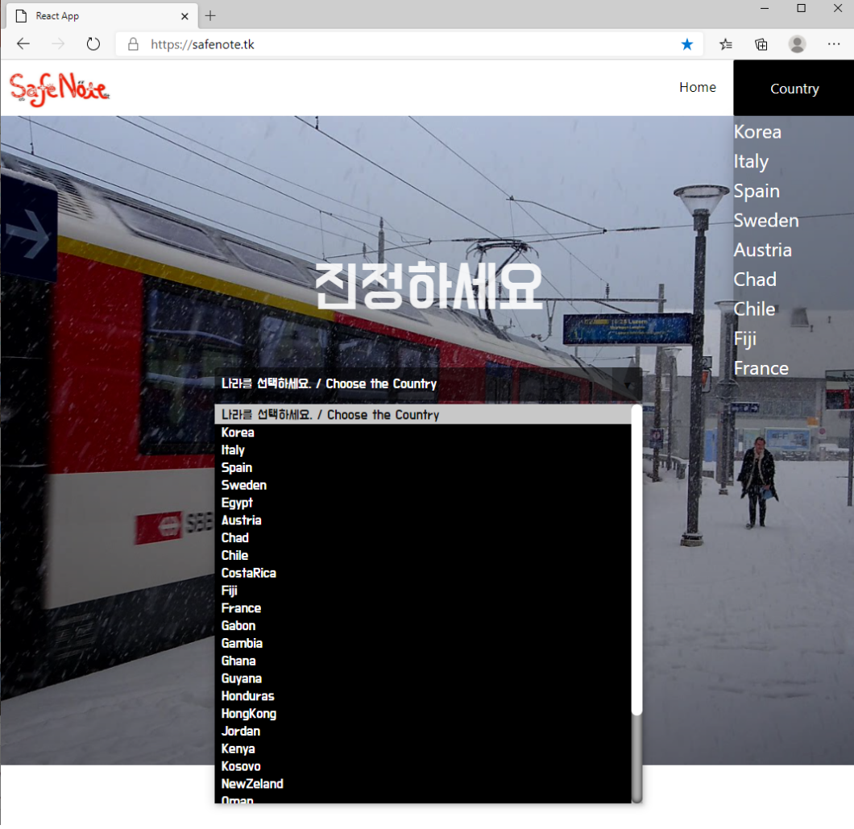
3. 웹사이트 구현
웹 페이지 / UI
메인 페이지
메인 페이지 이동
클릭 시 메인 페이지 이동
드롭다운 버튼
클릭 시 해당 국가 페이지로 이동
Notes:
Safenote의 웹페이지 화면을 설명드리겠습니다.

Slide 24
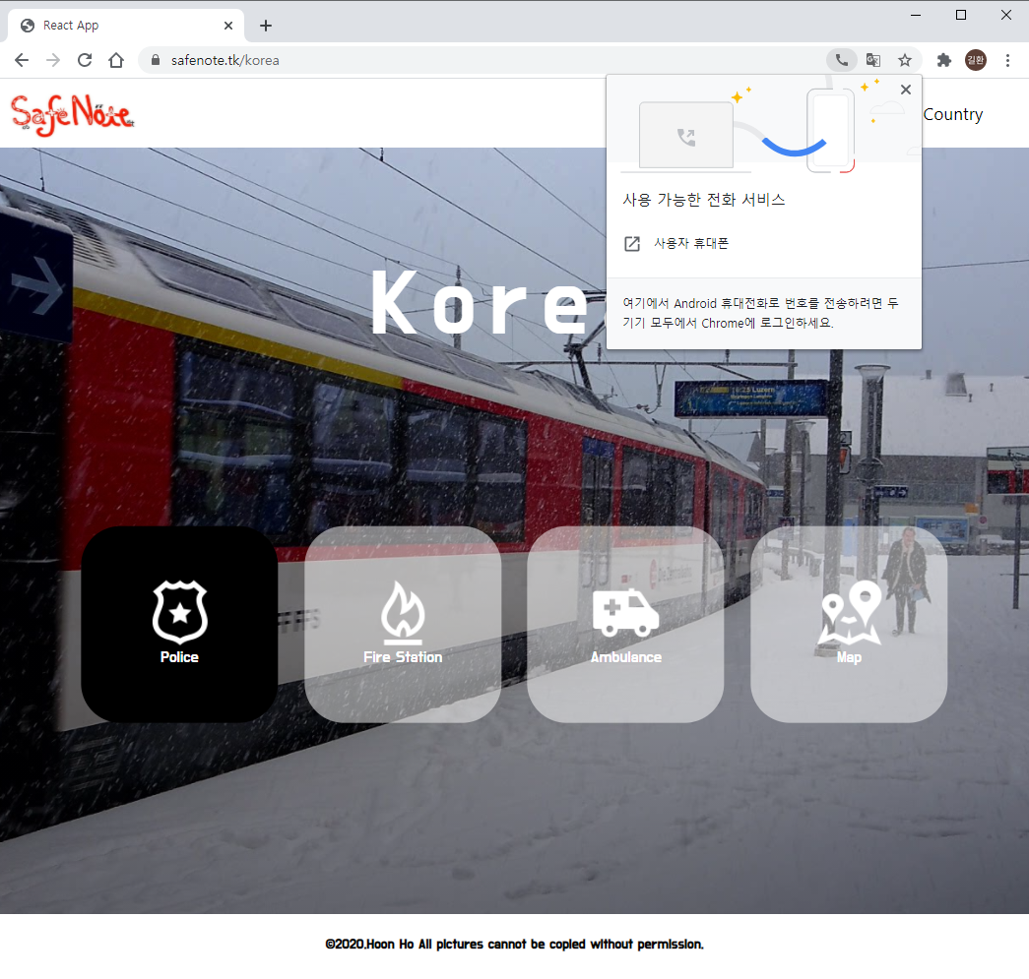
3. 웹사이트 구현
웹 페이지 / UI
선택된 국가 페이지
전화 연결 버튼
범죄, 화재, 구급차 등 클릭 시
해당 국가의 비상연락번호로
전화 가능
지도 이용 버튼
대사관,
여행자가 이용가능한 의료기관의 목록
- 위치 검색, 경로안내 서비스

Slide 25
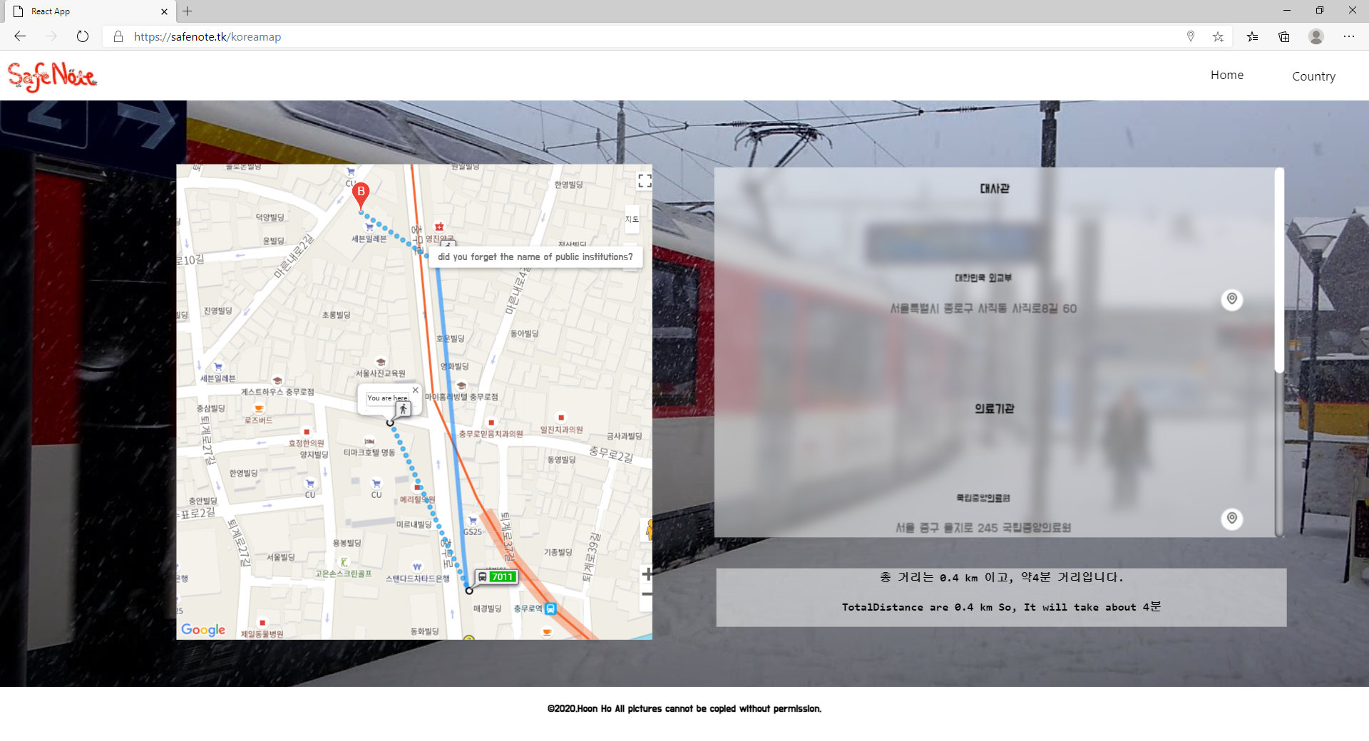
3. 웹사이트 구현
웹 페이지 / UI
선택된 국가 페이지
위치 버튼
클릭 시 해당 위치로의 경로가
지도에 표시됨.
지도 검색
건물명, 주소의 키워드로 위치검색
키워드 자동완성으로 편의성제공
검색 위치로의 이동

Slide 26
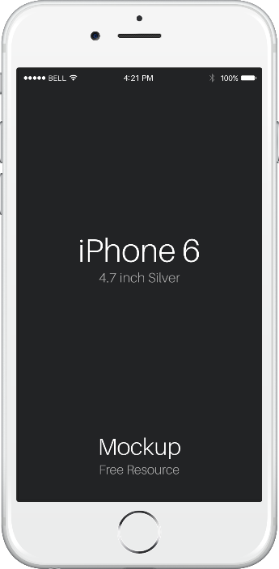
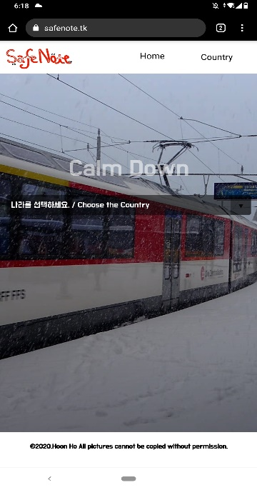
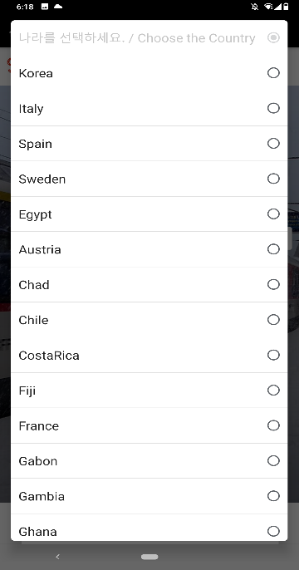
3. 웹사이트 구현
웹 페이지 / UI
모바일 화면

Slide 27
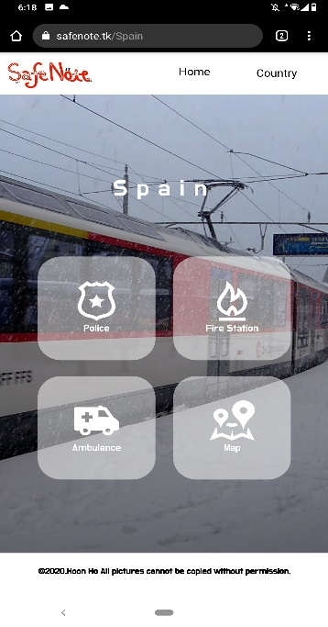
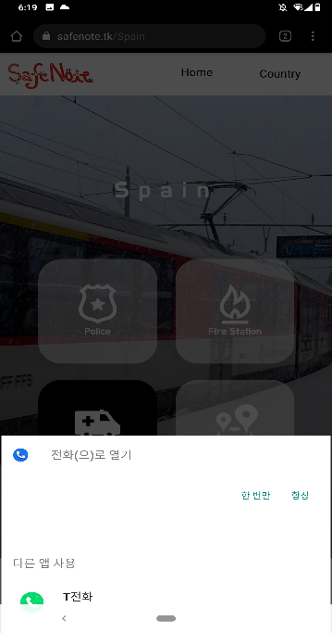
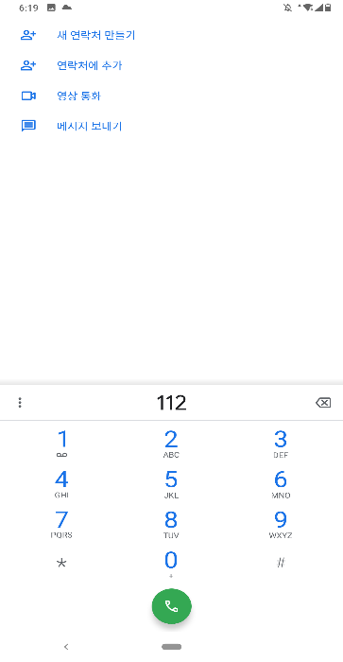
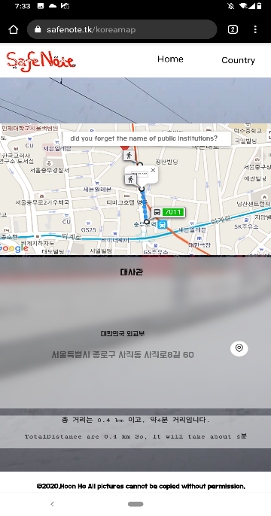
3. 웹사이트 구현
웹 페이지 / UI
모바일 화면

Slide 28












3. 웹사이트 구현
서비스
Cloud ( DB / Restfull / React), DNS, HTTPS(SSL)
Oracle Cloud Seoul REGION
Oracle Cloud instance (VM)
20.04.1 LTS IP : 10.0.0.3
DNS Safenote.tk
193.122.101.173
https, SSH
VCN
https://Safenote.tk
DRF 3.11.1
17.0
MariaDB 10.3.25
Notes:
서비스 구현을 하기 위한 기반이 되는 인프라작업도 입니다.
DRF, 마리아DB를 이용하여 API 서비스를 구성하고 리액트를 활용하여 웹페이지를 완성하였습니다.
API서비스는 유니콘 앱서버와 엔진엑스를 통해 서비스되고 웹페이지는 엔진엑스를 통해 서비스가 됩니다.
이 두가지 서비스는 우분투os 환경에서 동작하며
우분투는 오라클 클라우드의 가상환경에서 동작하게 됩니다.
사용자는 실제로 IP가 아닌 url을 통해 접속하며 ssl 인증을 통해 https 방식으로 서비스를 이용하게 됩니다.(넘어감)

Slide 29


3. 웹사이트 구현
버전관리
Version upload ( Git HUB, SCP )
17.0
DRF 3.11.1
Notes:
이렇게 완성된 Safenote는 github, 서버와의 scp통신으로 버전관리를 하게 됩니다.

Slide 30
4. 프로젝트 관리
프로젝트 기간 : 6주
 | 10월 | 11월 |  |  |  | 12월
 | 5쨰주 | 1쨰주 | 2째주 | 3째주 | 4째주 | 1쨰주
아이디어 접근
관련자료 조사
웹 사이트 스케치
웹 사이트 구현
서비스
프로젝트 발표/시연
Notes:
전체적인 프로젝트 기간은 6주였으며 웹사이트 구현에 많은 시간이 소요되었습니다.

Slide 31

4. 프로젝트 관리
세부 일정 및 WBS
Notes:
다음으로는 프로젝트의 세부일정 및 업무분장에 의한 간트차트 입니다.

Slide 32

4. 프로젝트 관리
일정관리 : 트렐로 (Elegantt | The leading Gantt Chart for Trello)
Notes:
앞에서 말씀드린 일정은 트렐로를 이용하여 관리했습니다.

Slide 33
4. 프로젝트 관리
사용된 기술
Back End | OS | ubuntu Linux LTS 20.04
 | 파이선 | RESTFULL SERVICE : Django Restfull Framework 3.11.1
 | 앱 서버 | gunocorn
 | 웹 서버 | Nginx
 | 데이터베이스 | Maria DB 10.3.25
Front End | 자바 스크립트 | WEB PAGE : React 17.0, antd, Axios
API | 공공 데이터포털 - 현지연락처_v1.6 open api, @react-google-maps
SSL Certificates | ZeroFree SSL
Domain Service | freenom.com
Cloud Service | Oracle Cloud
Devops | GIT HUB
프로젝트 관리 | slack, trello(Elegantt)
Notes:
사용된 기술입니다.
개발환경은 DRF를 이용하고 서비스를 올리기위해 각종 서버를 활용했습니다.
Fron-end는 자바스크립트 기반의 리액트를 이용하였고
데이터는 공공데이터 포털, 지도는 구글 맵 API를 이용하였고
지도 서비스를 원활히 하기 위해 ssl 인증서를 이용해서 https 방식을 활용하였습니다.

Slide 34


5. 프로젝트 후기
보완할 점 / 아쉬운 점
경로 탐색의 종류를 늘리는 것
지하철, 버스, 짧은 도보 → 트램, 비행기, 기차,도보, 자전거 등등 다양
수집한 데이터를 더 많이 활용 할 수 있는 아이디어
개발에 활용된 데이터는 또 다른 기능에도 사용할 수 있을 것 같다
구글 API
API Key를 무료로 이용할 수 있는 횟수 제한으로 서비스가 갑작스레 종료 될 수 있다.

Slide 35



5. 프로젝트 후기
어려웠던 점
데이터의 처리
생각보다 길어졌던 공공데이터를 활용하기 좋게 데이터를 처리하는 일
CSS
생각보다 쉽지 않았던 CSS 를 활용한 화면 배치
React
다른 언어로 작성된 Google MAP API 활용 코드 → React 코드 적용

Slide 36

여러분도 함께 해보세요 !!
https://SafeNote.tk

Slide 37
Q & A

